Slide 1
Муниципальное бюджетное дошкольное образовательное учреждение центр развития ребенка детский сад № 74 «Дельфинёнок», г. Нижневартовск
Интегрированное занятие по конструированию и ПДД
«Грузовичок в гостях у ребят»
в группе общеразвивающей направленности для детей 4-5 лет
Сабитова Венера Талгатовна
воспитатель

Slide 2
Тема занятия «Грузовичок в гостях у ребят»
*Любознательность, активность
*Эмоциональная отзывчивость
*Овладение универсальными предпосылками
учебной деятельности

Slide 3
Муниципальное бюджетное дошкольное образовательное учреждение центр развития ребенка детский сад № 74 «Дельфинёнок», г. Нижневартовск
Цели
Дать детям обобщенные представления о грузовом транспорте; упражнять в его конструировании, в анализе схем; уточнить правила безопасного поведения на улицах города.

Slide 4
Задачи:
Образовательная. Учить детей соотносить реальный объект со схемой. Познакомить с планом анализа, как самого предмета, так и его схематического изображения. Уточнить и закрепить знания детей о правилах безопасного поведения на улице. Учить детей в игре действовать в соответствии с правилами.

Slide 5
Муниципальное бюджетное дошкольное образовательное учреждение центр развития ребенка детский сад № 74 «Дельфинёнок», г. Нижневартовск
Развивающая. Развивать у детей умение читать схемы, определять по схеме из каких строительных деталей построена машина. Развивать навыки построения высказываний - рассуждений.
Воспитательная. Воспитывать аккуратность в работе, стремиться к результату. Воспитывать умение во время постройки машины не мешать своему товарищу. Воспитывать у детей ответственность за свою безопасность; культуру поведения на улице.

Slide 6
Материалы:
Демонстрационный:
игрушечная машина – Грузовичок; постройка и 3 схемы конструкции машин, одна – соответствует конструкции постройки; мяч.
Раздаточный:
строительный материал (соответствует одной из схем конструкции), фланелеграф, фигурки человечков- шоферов.

Slide 7
Муниципальное бюджетное дошкольное образовательное учреждение центр развития ребенка детский сад № 74 «Дельфинёнок», г. Нижневартовск
Предварительная работа.
-Образовательная деятельность, осуществляемая в ходе режимных моментов:
чтение литературы «История про грузовичок» Ирины Ревякиной, беседа о прочитанном; беседа «Пора, не пора — не ходи со двора», наблюдение на прогулке за разным видом транспорта, загадывание загадок о разном виде транспорта;
-Самостоятельная деятельность детей:
дидактическая игра «Сложи транспорт из частей»; рассматривание сюжетных иллюстраций о правильном поведении на улице ; рассматривание альбома «Такой разный транспорт», «На чем можно ездить»;
-Взаимодействие с родителями:
консультация для родителей по правилам дорожного движения «Безопасность детей – в наших руках».

Slide 8
Методические приемы:
*Словесные – вопрос-ответ, пояснения художественное слово, вопросы разного характера;
*Наглядный - показ, рассматривание схем, конструкции;
*Игровые приемы – сюрпризный момент, д/и «Да или нет».

Slide 9
Муниципальное бюджетное дошкольное образовательное учреждение центр развития ребенка детский сад № 74 «Дельфинёнок», г. Нижневартовск
№ п/п | Этапы | Цель | Длительность
1. | Организационный | Организация внимания - сюрпризный момент. Постановка перед детьми проблемы. | 3 мин.
2. | Основной | Рассматривание конструкции, анализ схем построек, воспроизведение конструкции по оставленной схеме, физминутка, мини-беседа «Почему нельзя играть на проезжей части», дидактическая игра «Да или нет». | 14мин
3. | Заключительный | Подведение итогов занятия. | 3 мин
Предварительная работа

Slide 10
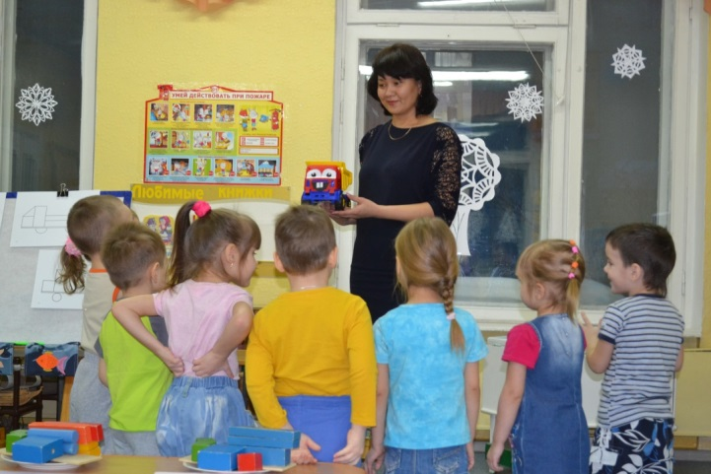
Муниципальное бюджетное дошкольное образовательное учреждение центр развития ребенка детский сад № 74 «Дельфинёнок», г. Нижневартовск
Организационный этап.
Сюрпризный момент.
- Ребята, отгадайте загадку!
Я важная машина,
Есть кузов и кабина.
Вожу любые грузы
По ленточкам дорог.
И парты, и арбузы
Я вам доставлю в срок.
- Правильно, ребята, это грузовик!
К нам сегодня в гости приехал грузовичок. Ему нужно привезти в детский сад игрушки. Ему одному не справится! Нужна помощь! Поможем?

Slide 11
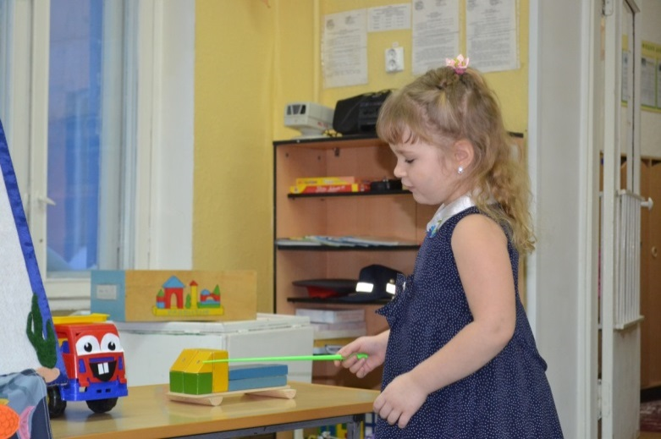
Муниципальное бюджетное дошкольное образовательное учреждение центр развития ребенка детский сад № 74 «Дельфинёнок», г. Нижневартовск
Основной этап.
Рассматривание конструкции из строительных деталей, выделение в ней основных функциональных частей, определение пространственного положения, размеров и формы.
- Скажите, ребята, как называется передняя часть грузовика? (кабина водителя). Из каких деталей построена кабина грузовика?
- Из полукуба, двух кубиков и двух малых призм.
-А как задняя часть как называется? (кузов). Из каких строительных деталей построили кузов?
- Из средних кирпичиков.
- На чем располагается вся постройка? (на пластине)
- Из каких деталей колеса? (Из полуцилиндров).

Slide 12
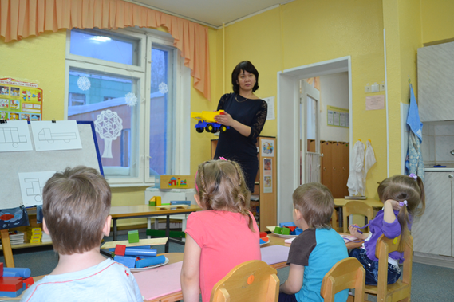
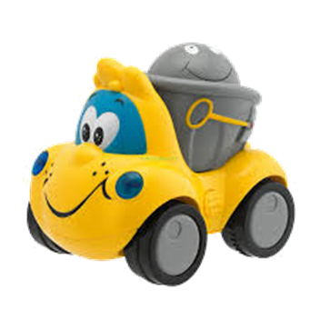
Муниципальное бюджетное дошкольное образовательное учреждение центр развития ребенка детский сад № 74 «Дельфинёнок», г. Нижневартовск
-А что перевозит грузовик? (доски, бревна, кирпичи, картошку и т.д.) Словом, все, что потяжелее.
Мощный транспорт – грузовик
Тяжести возить привык.
Для чего машине кузов?
Чтобы в нем возили грузы!

Slide 13
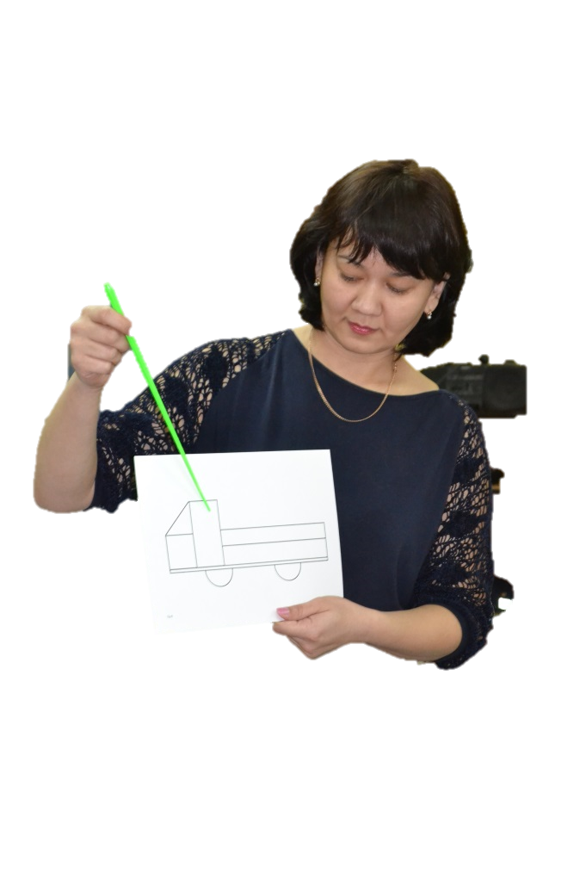
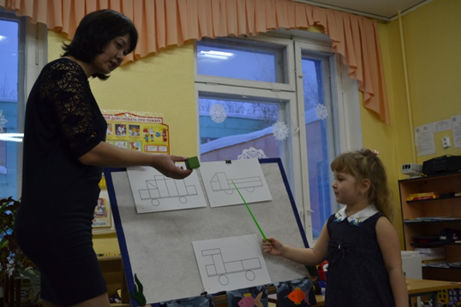
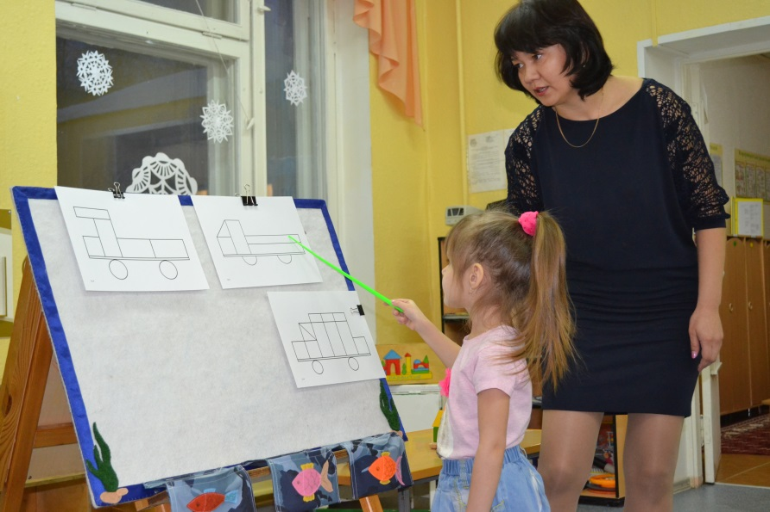
Выбор схемы, которая наиболее подходит к образцу. Воспитатель предлагает нескольким детям провести такой выбор и мотивировать его.
- У меня есть картинки-подсказки, по которым можно построить точно такой же грузовик. Только вот я не помню, какая картинка была у этого грузовика. Помогите мне, ребята.

Slide 14
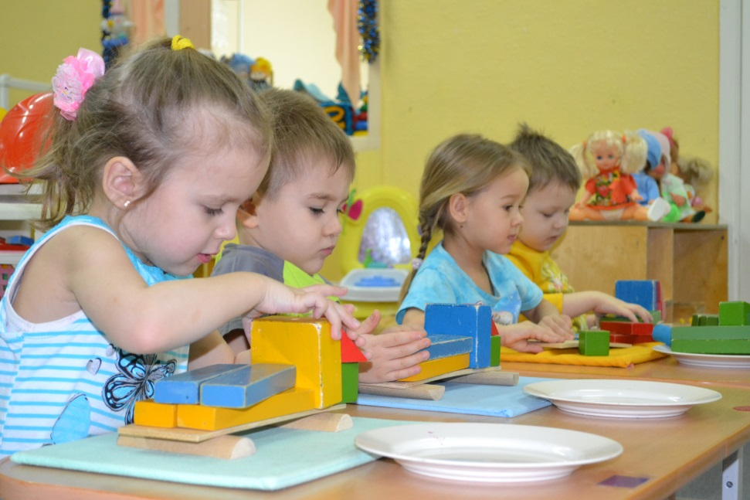
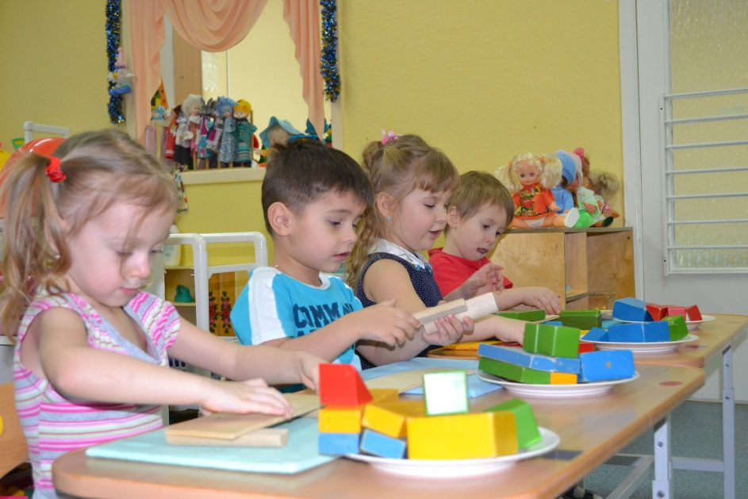
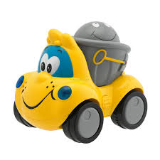
- А сейчас каждый из вас будет строить свою машинку. Картинка-схема будет вам подсказкой. Будьте внимательны! (Лишние схемы и конкретный образец убираются. Дети воспроизводят конструкцию машины по оставленной схеме)

Slide 15
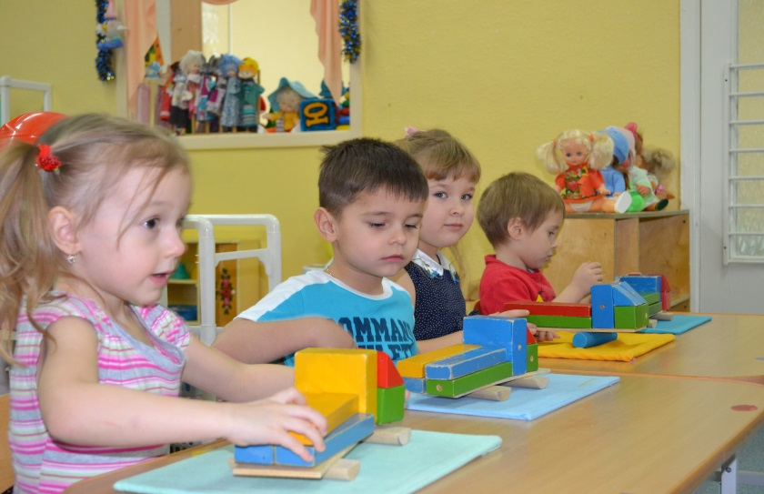
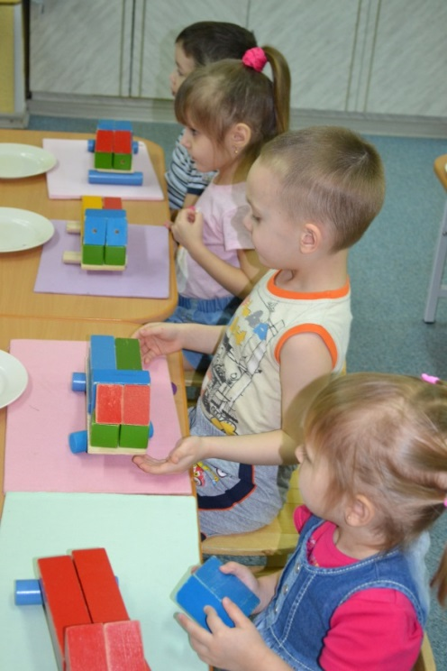
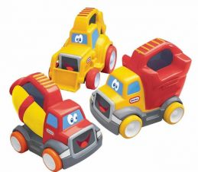
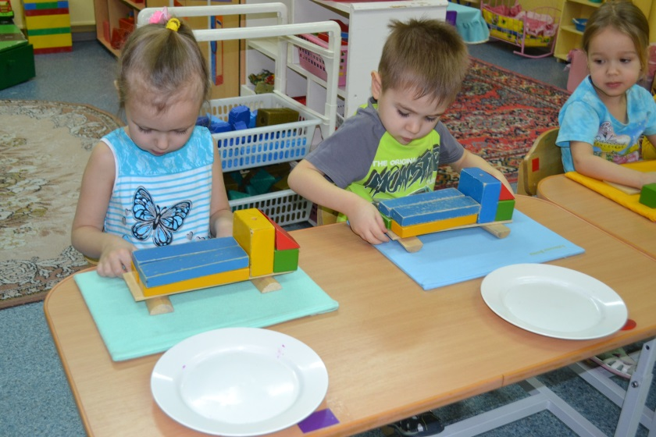
-Молодцы, ребята! Сколько красивых грузовичков у нас получилось: у каждого свой, как на картинке. Вам нравятся, сделанные вами машины? Сравните - похож он на машину, изображенную на картинке?

Slide 16
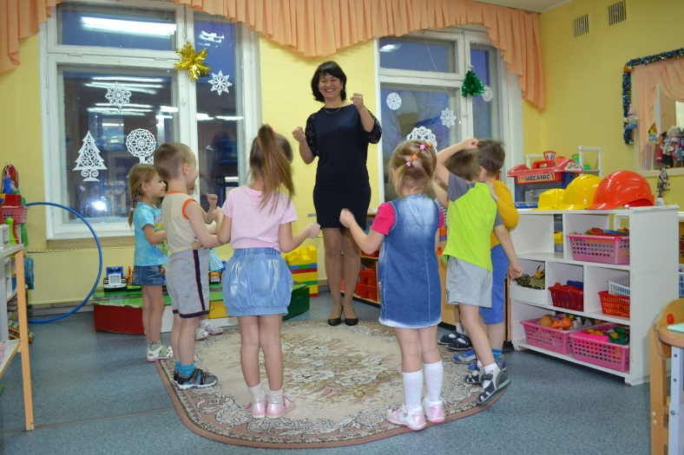
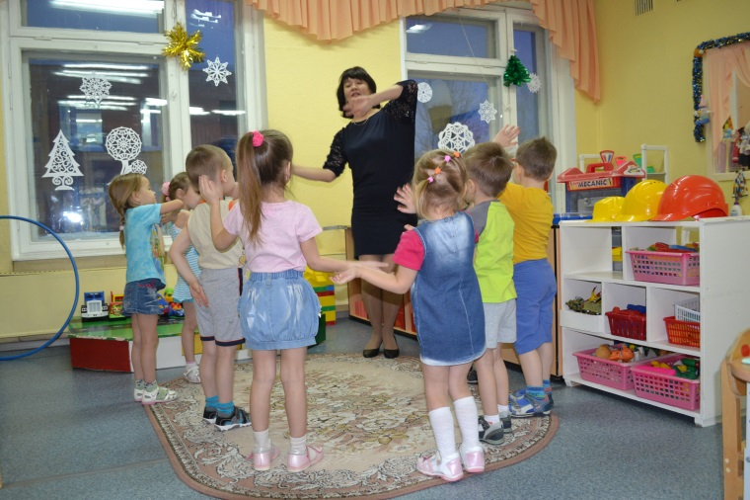
Физминутка
-А вы любите кататься на машине?
Тогда давайте сейчас прокатимся
на автомобиле, поиграем в игру.
Едем, едем на машине
Нажимаем на педаль
Газ включаем, выключаем
Смотрим пристально мы вдаль.
Дворники считают капли
Вправо, влево – чистота!
Волосы ерошит ветер
Мы шоферы хоть куда!

Slide 17
Мини- беседа «Почему нельзя играть на проезжей части»:
- Ой, посмотрите, грузовичок привез нам мяч! (достает мяч). Он предлагает нам поиграть на дороге, ведь там много места?
- Ребята, скажите, пожалуйста, можно ли играть на дороге?
(Дети возражают).
- А где же можно тогда играть в мяч? (Дети отвечают, что можно играть в мяч на спортивных площадках, на участке в д/с и т. д.)
- Почему нельзя играть на проезжей части? Для кого проезжая часть?

Slide 18
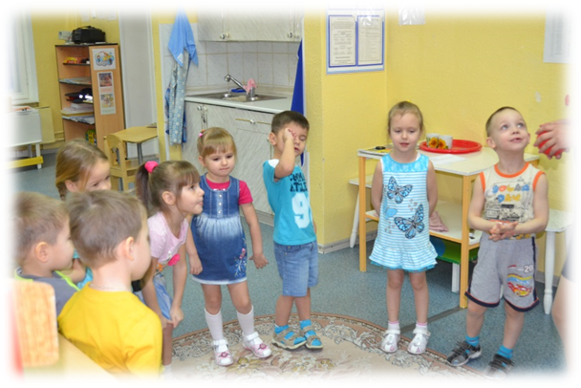
Дидактическая игра «Да или нет»
- Предлагаю вам поиграть в игру «Да или нет». Я вам буду кидать мяч, и задавать вопросы, а вы отвечать «Да» или «Нет» и возвращать мне мяч. А заодно я и проверю, знаете ли вы правила безопасного поведения на улице.

Slide 19
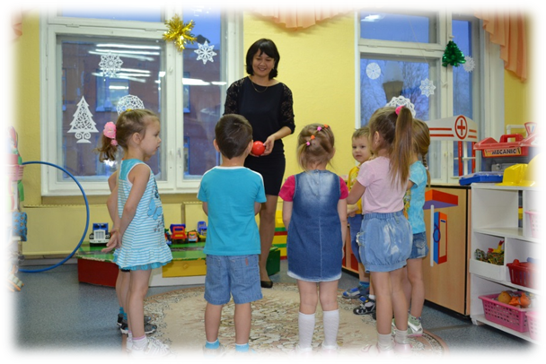
- Быстрая в городе очень езда. Правила знаешь движения? Дети: Да.
- Вот в светофоре горит красный свет. Можно идти через улицу? Дети: Нет.
- Ну, а зеленый свет горит, что нам тогда светофор говорит? Дети: Да.
- Сел в автобус, не взяв билет. Так поступать полагается? Дети: Нет.
- Старушка – преклонные очень года. Ты место ей уступишь? Дети: Да.
- У светофора 8 глаз, а у нас всего лишь два? Дети: Нет.
- Люди ждут автобус на остановке? Дети: Да.
- Играть, кататься на велосипеде можно там, где машины едут? Дети: Нет.
- Переходить всегда дорогу нужно всем по переходу? Дети: Да.
Не надо по улице спокойно шагать, когда можно по ней вприпрыжку бежать?
Дети: Нет.

Slide 20
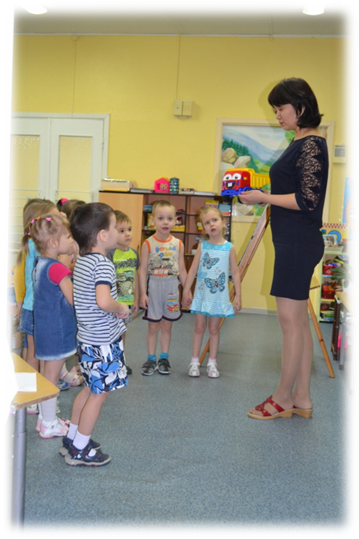
Заключительный этап.
- Ребята, что вам больше всего понравилось во время нашей игры? С чем вам было сложно справиться? Что нового вы узнали?
Грузовичок благодарит вас за помощь. Теперь-то он запомнил, что нельзя играть на проезжей части. Грузовичок выучит все правила и никогда не будет их нарушать. Давай, и мы будем их помнить и соблюдать.
По городу, по улице
Не ходят просто так:
Когда не знаешь правила,
Легко попасть впросак.
Все время будь внимательным
И помни наперед:
Свои имеют правила
Шофер и пешеход!

Slide 21
Спасибо за внимание!

